Slide 1
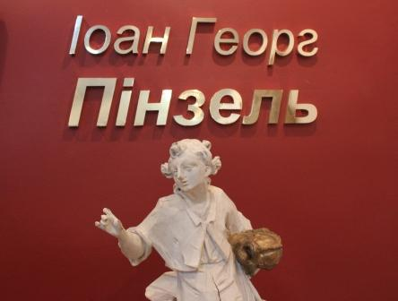

Slide 2
Іва́н Гео́ргій Пі́нзель (1707 — 1761) — галицький скульптор середини 18 століття, представник пізнього бароко і рококо. Зачинатель Львівської школи скульпторів.

Slide 3
Біографічні відомості про майстра майже відсутні. Його етнічне походження, місце і час народження, також обставини появи вГаличині та смерті наразі невідомі.

Slide 4
В середині 1740-хроків він з'явився при дворі магната Миколи Василя Потоцького, який став його головним замовником і патроном.

Slide 5
13 травня 1751 року одружився у Бучачі із вдовою Маріанною Єлизаветою Кейтовою з родини Маєвських. Від цього шлюбу мав двох синів — Бернарда (1752) і Антона (1759).

Slide 6
Протягом 1750-60-х років (переважно спільно з архітектором Бернардом Меретином) працював у Львові, Ходовичах Городенці, Гвіздці, Монастириську , Бучачі

Slide 7
Для творів І.Г.Пінзеля характерна велика емоційність та динаміка, надання створеним формам життєвих рис.

Slide 8
Походив з Чехії (про це свідчить схожість його творів на твори митців празької школи). Прибув до Польщі в кінці 1740-х на запрошення Бернарда Меретина для виконання різьбарських робіт в проектованих архітектором на замовлення Миколи Василя Потоцького будівлях. В кінці 1750-х Меретин замовив Пінзелю виконання оздоблювальних робіт в костелі у Годовиці, які він не зміг виконати через передчасну смерть архітектора (крім казальниці — спрощеної репліки амвону в костелі Городенки). Виконав у 1759-61 роках монументальні статуї святих Атанасія, Леона, кінну статую святого Юра, за що отримав близько 37000 золотих (величезна тоді сума). Перед смертю Меретин доручив йому виконання двох балконових консолей з чоловічими торсами в ринковій кам'яниці № 40, перебудованій під резиденцію львівського єпископа УГКЦ Леона Шептицького.

Slide 9
У 1761 р. Микола Василь Потоцький офірував 10000 золотих для виконання різьбарських робіт в новому Домініканському костелі Львова, за виконання робіт взявся Пінзель. Вони передбачали виконання 2-х бічних вівтарів у каплицях на поперечній осі храму.Пінзель виконав статую Матері Божої з дитятком в орторіумі кляшторному за великим вівтарем. З 1764 р. тривали роботи із зовнішньої декорації костелу.

Slide 10
Поява Пінзеля сприяла розвитку талантів Томаша Гуттера, Конрада Кутченрайтера, Єжи Маркварта, Христіана Сейнера, Себастьяна Фесінгера, спрямувало їх творчість в напрямку розквітлого рококо

Slide 11
З 21 листопада 2012 до 25 лютого 2013 р. у Луврі відбулася виставка робіт Івана Пінзеля.

Slide 15
Місцезнаходження робіт Україна(Львівській галереї мистецтв/Музеї Пінзеля, 15 — у Тернопільському обласному краєзнавчому музеї, 6 — в Івано-Франківському художньому музеї, 1 («Добрий Пастир») у Національному Музеї Народного Мистецтва Гуцульщини та Покуття в Коломиї, 1 статуя біля костелу Непорочного Зачаття Діви Марі в Городенці); Польща (Розп'яття із костелу Всіх Святих у Годовиці вивезене під час переселення поляків, тепер у вроцлавському костелі); Німеччина (6 боцеті, Баварський національний музей в Мюнхені).

Slide 16
Національний банк України, продовжуючи серію «Видатні особистості України», 29 листопада 2010 року ввів в обіг ювілейну монету «Іоанн Георг Пінзель» номіналом 5гривень, що виготовлена зі срібла, масою 15,55 г, діаметром 33 мм. Тираж 5000 шт

Slide 17
У 2010 році Укрпошта випустила в обіг поштові марки «Іоан Георг Пінзель. Богоматір» та «Іоан Георг Пінзель. Ангел»

Slide 18
16 листопада 2014 року в Бучачі освячений пам'ятник (скульптор — Роман Вільгушинський, меценат — Василь Бабала)

Slide 20
Дякую за увагу

